Slide 1
На стол и К!
Разработка и производство настольных игр
Долгалев Александр
Баранов Артем
Харламова Мария
Замотина Екатерина

Slide 2
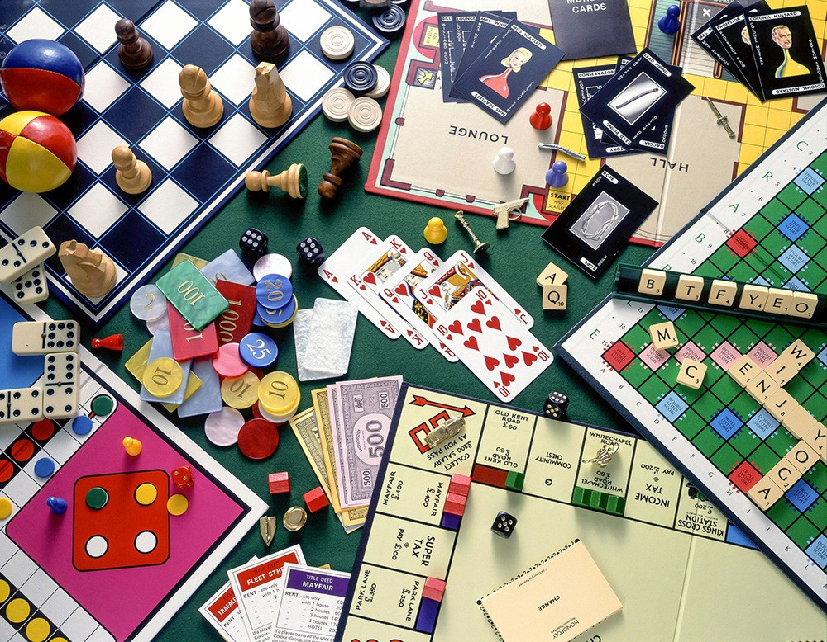
ПРОБЛЕМА
Наша компания выделила две ключевые проблемы современного общества:
1) Проблема организации досуга в семье и развития фундаментальных способностей детей.
2) Проблема плохой организации досуга у людей с 25+ лет. Этот сегмент является основным покупателем
Мы предполагаем, что наш продукт сможет помочь решить данные проблемы.

Slide 3
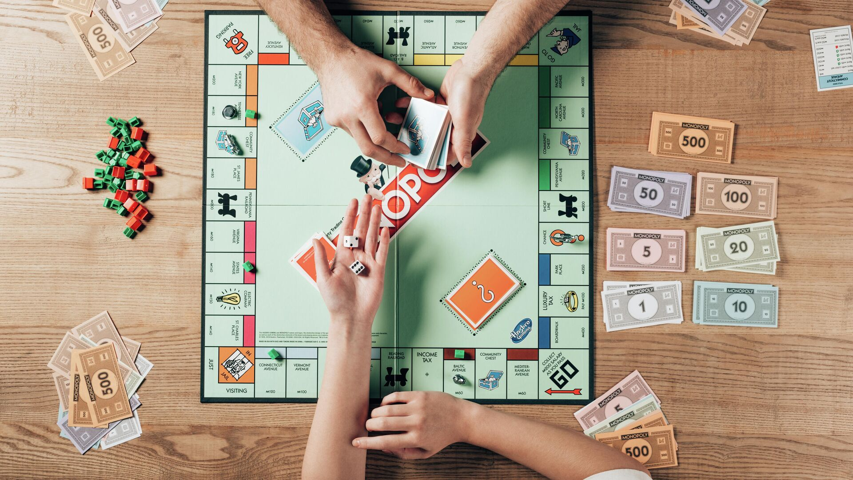
Базовая бизнес-идея
Основная бизнес-идея нашей команды состоит в том, чтобы разрабатывать и производить уникальные карточные настольные игры с учетом и анализом существующих экологических проблем.

Slide 4
ОПИСАНИЕ ПРОДУКТА
Потребительские сегменты
Наши основные потребительские сегменты это семьи с детьми возраста 3+ лет (20,7% всего населения России) и люди возраста 25-35 лет (21% всего населения России).
Проблемы
Наша компания предполагает, что семьи с детьми смогут пользоваться нашим товаром для эффективного развития мышления и логики ребенка, а также решить проблему в общении родителей с детьми.
С помощью нашего предложения взрослые смогут отдохнуть от тяжелого рабочего дня, а дети получат хорошую возможность развить абстрактное мышление, логику и творческие способности.
Наша компания предлагает возможность рабочему сегменту социума разнообразить свой рабочий день временем, проведенным за игрой, во время перерыва. Люди смогут качественно отдохнуть, тем самым может увеличиться их уровень жизни и работоспособности.
Уникальное ценностное предложения
Принимаются заказы на разработку индивидуальных игр

Slide 5

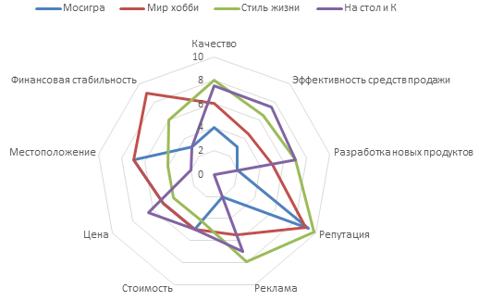
Конкуренты
Аналоги
Кампании, производящие схожую продукцию: «Hobby world», «Мосигра», «Стиль жизни»
Анализ конкурентов
 | Мосигра | Мир хобби | Стиль жизни | На стол и К
Качество | 4 | 6 | 8 | 7,5
Эффективность средств продажи | 3 | 4,5 | 6,5 | 7,5
Разработка новых продуктов | 2 | 5 | 7 | 7
Репутация | 9,2 | 9 | 9,8 | 0
Реклама | 2 | 5,5 | 7,9 | 7
Стоимость | 5 | 5 | 4 | 5
Цена | 5 | 5 | 4 | 6,5
Местоположение | 7 | 7 | 4 | 2
Финансовая стабильность | 3 | 9 | 6 | 3
Всего | 40,2 | 56 | 57,2 | 45,5
Конкурентные преимущества
Мы можем утверждать, что у конкурентов хорошая репутация, у нашей же кампании пока что нет репутации.
Также у конкурентов есть коммуникация с иностранными партнерами и имеются многопрофильные разработки

Slide 6

бизнес-модель
Ключевые партнеры
Фабрика по переработке отработанного пластика
Образовательные учреждения
Ключевые виды деятельности
Разработка настольных игр
Производство настольных игр
Ценностное предложение
Принимаются заказы на разработку индивидуальных игр
Взаимоотношения с клиентами:
Индивидуальная работа с клиентом
Оказание услуги по разработке индивидуальной игре совместно с клиентом
Поддержание коммуникации с клиентом в течение всего срока изготовления заказа
Потребительские сегменты
Люди 25+ лет, с доходом средним и нише среднего
Семьи с детьми
Ключевые ресурсы:
Команда
Каналы коммуникаций и сбыта
«Сарафанное радио», Сайт,
Участие в ярмарках и выставках,
Реклама в соцсетях
Структура издержек
Аренда помещения, реклама, налоги, заработная плата и соц. отчисления
Потоки поступления доходов:
Оказание услуги клиентам (разработка игры, продажа товара клиенту)

Slide 7
ИНФОРМАЦИЯ О ЛИДЕРЕ И УЧАСТНИКАХ СТАРТАП-ПРОЕКТА
Лидер стартап-проекта:
Лидер из числа студентов:
Долгалев Александр Владиславович.
Команда стартап-проекта
Долгалев Александр Владиславович (лидер, коммуникатор)
Баранов Артем Алексеевич (финансист)
Замотина Екатерина Петровна (инженер)
Харламова Мария Леонидовна (маркетолог)

Slide 8
Спасибо!

